Slide 1
En quoi consiste la norme ISO 30500?
Atelier destiné aux experts techniques
Nom du présentateur
Organisation
Date
Lieu

Slide 2
Un système d‘assainissement autonome
Notes:
Un système d'assainissement, dans le cadre de l’ISO 30500, est composée d’unités de traitement intégrées préfabriquées, comportant une interface amont (toilettes) et aval (installations de traitement).
Le système d'assainissement:
a) collecte, transporte et traite entièrement des produits entrants spécifiques dans le système, pour favoriser une réutilisation ou une élimination en toute sécurité des produits sortants solides, liquides et gazeuses générés, et
b) n'est pas raccordé à un réseau d’égouts ni à des systèmes de drainage.

Slide 3
ISO 30500: vue d’ensemble
Informations techniques générales
Sécurité globale
Contrôle des documents
Sécurité du processus de conception
Sécurité des matériaux
Sécurité mécanique & électrique
Expérience d’interface utilisateur
Conception de la maintenance
ISO 30500
Durabilité
Modèles de charge
Essais contrôlés en laboratoire
Exigences mécaniques
Paramètres environnementaux
Paramètres de santé humaine
Paramètres d’émissions atmosphériques
Paramètres acoustiques
Exigences relatives aux odeurs
Exigences électriques
Vérification des performances sur le terrain
Paramètres environnementaux
Paramètres de santé humaine
Notes:
Ce document présente des informations spécifiques sur les exigences générales de performance et de
sécurité pour la conception et les essais assorties de considérations de durabilité pour les systèmes d'assainissement autonomes (système d'assainissement).
S’agissant des exigences, la norme ISO 30500 comporte 3 axes principaux, à savoir:
le Contrôle des documents, des Essais contrôlés en laboratoire et des Essais sur le terrain.
Sont regroupées autour de chaque axe les exigences fondamentales à respecter en vue de la certification de la technologie.

Slide 4
Contrôle des documents
Informations techniques générales
ISO 30500
Sécurité globale
Sécurité du processus de conception
Contrôle des documents
Sécurité des matériaux
Sécurité mécanique & électrique
Expérience d’interface utilisateur
Conception de la maintenance
Durabilité
Notes:
**/cliquez sur Contrôle des documents en mode diaporama pour remplir la diapositive **
Le premier élément à respecter au titre de la certification dans le cadre de la norme est le contrôle des documents exigés. Le contrôle des documents fait partie des exigences que le fabricant doit respecter en soumettant des documents justifiant du respect de diverses exigences telles que les performances, la fiabilité, la sécurité et la durabilité.
Le contrôle des documents porte sur les éléments suivants:
Informations techniques générales
Sécurité globale
Sécurité du processus de conception
Sécurité des matériaux
Sécurité mécanique et électrique
Expérience d'interface utilisateur
Conception de la maintenance
Durabilité

Slide 5
Informations techniques générales
Informations techniques générales
4.2 Système métrique
Sécurité globale
Contrôle des documents
Sécurité du processus de conception
4.3.1 Produits entrants traitables
Sécurité des matériaux
Sécurité mécanique & électrique
Expérience d’interface utilisateur
4.3.2 Capacité
Conception de la maintenance
ISO 30500
Durabilité
Modèles de charge
4.3.3 Produits d’hygiène menstruelle
Essais contrôlés en laboratoire
Exigences mécaniques
Paramètres environnementaux
4.3.8 Intervalles d’utilisation
Paramètres de santé humaine
Paramètres d’émissions atmosphériques
Paramètres acoustiques
4.5 Durée de vie prévue à la conception
Exigences relatives aux odeurs
Exigences électriques
Vérification de performance sur le terrain
Paramètres environnementaux
Paramètres de santé humaine
Notes:
**/cliquez sur Informations techniques générales en mode diaporama pour remplir la diapositive. Cela vous permettra de zoomer sur la section affichant les nuages de texte. **
Les exigences en matière d'informations techniques générales permettent de s’assurer que le fabricant présente une documentation générale donnant la certitude que les opérateurs et les acheteurs disposent des informations requises pour acquérir et faire fonctionner l'appareil. Par exemple, les fabricants doivent indiquer clairement la capacité de conception du système en unités métriques connues, déclarer sa durée de vie minimale de conception de 10 ans et déclarer que le système est capable de traiter au minimum, les excréments et les urines d’origine humaine, le sang menstruel, la bile, l’eau de la chasse, l’eau de nettoyage anal, le papier hygiénique et les autres liquides/solides corporels.

Slide 6
Sécurité globale
4.7 Conception sécurisée
Informations techniques générales
Sécurité globale
4.8 Conditions de fonctionnement
Contrôle
des documents
Sécurité du processus de conception
Sécurité des matériaux
Sécurité mécanique & électrique
4.12.1 Arêtes, angles & surfaces
Expérience d’interface utilisateur
Conception de la maintenance
ISO 30500
Durabilité
4.12.2 Protection contre les incendies et les explosions
Modèles de charge
Essais contrôlés en laboratoire
Exigences mécaniques
Paramètres environnementaux
4.12.3 Intégrité de la structure
Paramètres de santé humaine
4.12.5 Systèmes souterrains
Paramètres d’émissions atmosphériques
Paramètres acoustiques
4.12.6 Influences extérieures
Exigences relatives aux odeurs
Exigences électriques
5.1 Evaluation de la sécurité
Vérification des performances sur le terrain
Paramètres environnementaux
Paramètres de santé humaine
Notes:
**/cliquez sur Sécurité globale en mode diaporama pour remplir la diapositive. Cela vous permettra de zoomer sur la section affichant les nuages de texte. **
Les exigences générales de sécurité permettent de garantir que le fabricant a conçu le système de manière à s’assurer que l'utilisateur ne soit en aucune façon blessé par les installations physiques. Cela concerne, entre autres, les exigences relatives aux besoins des utilisateurs finaux telles que l'ergonomie des unités, l'intégrité structurelle et les considérations techniques pour l‘exécution des évaluations de la sécurité conformément aux normes internes en vigueur, telles que la norme ISO 12100.

Slide 7
Sécurité de la conception des processus
4.9.1 Adéquation des performances des composants
Informations techniques générales
Sécurité globale
Contrôle des documents
Sécurité du processus de conception
4.9.2 Conception hygiénique
Sécurité des matériaux
Sécurité mécanique & électrique
Expérience d’interface utilisateur
4.12.4 Utilisation non sécurisée d’effluents dangereux
Conception de la maintenance
ISO 30500
Durabilité
Modèles de charge
Exigences mécaniques
5.7 Dispositifs de transport
Essais contrôlés en laboratoire
Paramètres environnementaux
Paramètres de sante humaine
Paramètres de santé humaine
6.7 Etanchéité à l’eau
Paramètres acoustiques
Exigences relatives aux odeurs
Exigences électriques
Vérification des performances sur le terrain
Paramètres environnementaux
Paramètres de santé humaine
Notes:
**/cliquez sur Sécurité du processus de conception en mode diaporama pour remplir la diapositive. Cela vous permettra de zoomer sur la section affichant les nuages de texte. **
Les exigences en matière de sécurité du processus de conception permettent de s’assurer que les fabricants prennent en compte les aspects de la sécurité des processus lors de la conception du système. Les matériaux, équipements, composants, connexions et éléments d'assemblage critiques du système d'assainissement, qui sont indispensables au bon fonctionnement du système, doivent être sélectionnés en fonction de leur adéquation par rapport aux applications d'assainissement et de l'interopérabilité.

Slide 8

Sécurité des matériaux
4.9.4 Facilité de nettoyage des surfaces
Informations techniques générales
Sécurité globale
Contrôle des documents
Sécurité du processus de conception
4.9.5 Additifs chimiques & biologiques
Sécurité des matériaux
Sécurité mécanique & électrique
Expérience d’interface utilisateur
Conception de la maintenance
4.10.1 Durabilité
ISO 30500
Durabilité
Modèles de charge
Exigences mécaniques
4.10.2 Résistance au feu
Essais contrôlés en laboratoire
Paramètres environnementaux
Paramètres de santé humaine
Paramètres d’émissions atmosphériques
4.11 Connexions & éléments d’assemblage
Paramètres acoustiques
Exigences relatives aux odeurs
Exigences électriques
Vérification des performances sur le terrain
Paramètres environnementaux
Paramètres de santé humaine
Notes:
**/cliquez sur Sécurité des matériaux en mode diaporama pour remplir la diapositive. Cela vous permettra de zoomer sur la section affichant les nuages de texte. **
Cette section a pour vocation de donner la certitude que les matériaux utilisés pour la fabrication du produit sont structurellement stables, durables, résistants au feu et, le cas échéant, étanches à l'eau, et résistants aux effets des conditions locales pour l’utilisation envisagé ou pour tout usage abusif raisonnablement prévisible.

Slide 9
Sécurité mécanique & électrique
5.4.1 Equipements sous pression ou sous vide
Informations techniques générales
Sécurité globale
Contrôle des documents
Sécurité du processus de conception
5.4.2 Tuyauterie, tuyaux & réservoirs
Sécurité des matériaux
Sécurité mécanique & électrique
Expérience d’interface utilisateur
5.4.3 Parties mobiles et rotatives
Conception de la maintenance
ISO 30500
Durabilité
5.4.4 Dispositifs anti-reflux
Modèles de charge
Essais contrôlés en laboratoire
Exigences mécaniques
5.5.1 Surfaces à températures élevées
Paramètres environnementaux
Paramètres de santé humaine
5.5.2 Surfaces à températures basses
Paramètres d’émissions atmosphériques
Paramètres acoustiques
5.5.3 Autres sources de rayonnement électromagnétique
Exigences relatives aux odeurs
Exigences électriques
Vérification des performances sur le terrain
Paramètres environnementaux
5.6.1 Equipements électriques & électroniques
Paramètres de santé humaine
Notes:
**/cliquez sur Sécurité mécanique et électrique en mode diaporama pour remplir la diapositive. Cela vous permettra de zoomer sur la section montrant les nuages de texte.**
Exigences mécaniques et électriques pour le système d'assainissement
Les exigences mécaniques comprennent les tuyauteries, les tuyaux et les réservoirs ainsi que les surfaces à température basse ou élevée et les considérations relatives aux rayonnements et ce, afin de minimiser les risques de contact.
La fiabilité des systèmes électriques et électroniques des équipements tels que les pompes, les entraînements, les ventilateurs ou les systèmes de contrôle doit être durable; ces équipements ne doivent nécessiter qu'un entretien minimal, être protégés de manière adéquate contre tout environnement agressif et être facilement à entretenir.
Il est monnaie courante que ces exigences nécessitent un contrôle visuel et/ou un essai à part.

Slide 10
Expérience interface utilisateur
Informations techniques générales
4.6 Conception ergonomique ambitieuse
Sécurité globale
Contrôle des documents
Sécurité du processus de conception
4.13.1 Informations & avertissement
Sécurité des matériaux
Sécurité mécanique & électrique
Expérience d’interface utilisateur
4.13.2 Marquage & étiquetage
Conception de la maintenance
Durabilité
5.8 Transitions à partir de l’interface aval
ISO 30500
Modèles de charge
Exigences mécaniques
6.2.1 Exigences générales relatives à la facilité d’utilisation
Essais contrôlés en laboratoire
Paramètres environnementaux
Paramètres de santé humaine
6.2.2 Facilité de nettoyage
Paramètres d’émissions atmosphériques
6.2.3 Facilité d’utilisation
Paramètres acoustiques
Exigences relatives aux odeurs
6.2.4 Exigences culturelles
Exigences électriques
Vérification des performances sur le terrain
Paramètres environnementaux
Paramètres de santé humaine
Notes:
**/cliquez sur Expérience d'interface utilisateur en mode diaporama pour remplir la diapositive. Cela vous permettra de zoomer sur la section montrant les nuages de texte.**
Les informations et les avertissements concernant le système d'assainissement sont transmis au moyen de symboles ou de pictogrammes clairs et non ambigus afin de s’assurer de la compréhension de l'utilisateur. En outre, les informations et les avertissements relatifs au système d'assainissement doivent également tenir compte des besoins des utilisateurs afin de minimiser les risques et de favoriser la facilité d'utilisation.

Slide 11
Conception de la maintenance
4.14.1 Configuration et réglage raisonnables
Informations techniques générales
Sécurité globale
Contrôle des documents
Sécurité du processus de conception
Sécurité des matériaux
4.14.2 Emplacement & points d’accès
Sécurité mécanique & électrique
Expérience d’interface utilisateur
Conception de la maintenance
4.14.3 Evacuation & nettoyage
ISO 30500
Durabilité
Modèles de charge
4.14.4 Outils & appareils
Essais contrôlés en laboratoire
Exigences mécaniques
Paramètres environnementaux
Paramètres de santé humaine
4.14.5 Mode d’emploi
Paramètres d’émissions atmosphériques
Paramètres acoustiques
4.14.6 Manutention & transport
Exigences relatives aux odeurs
Exigences électriques
Vérification des performances sur le terrain
Paramètres environnementaux
Paramètres de santé humaine
Notes:
**/cliquez sur Maintenance Conception en mode diaporama pour remplir la diapositive. Cela vous permettra de zoomer sur la section montrant les nuages de texte.**
Cette section énonce des dispositions visant à garantir que les opérateurs d'un tel produit disposent de connaissances adéquates sur les procédés de réglage du système, l'emplacement des points d'accès de l'unité, les procédés de nettoyage de l'unité ainsi que les pièces de rechange nécessaires.
Il est également nécessaire d’avoir un manuel d'utilisation complet comportant des consignes claires et définitives à l'intention des utilisateurs et du personnel de service pour la configuration, le réglage et la maintenance.

Slide 12
Durabilité
Informations techniques générales
Sécurité globale
Sécurité du processus de conception
8.2 Récupération des nutriments
Contrôle des documents
Sécurité des matériaux
Sécurité mécanique & électrique
Expérience d’interface utilisateur
8.3 Consommation d’eau & réutilisation des effluents
Conception de la maintenance
ISO 30500
Durabilité
Modèles de charge
8.4 Consommation & récupération d'énergie
Essais contrôlés en laboratoire
Exigences mécaniques
Exigences environnementaux
8.5 Analyse du cycle de vie
Paramètres de santé humaine
Paramètres d’émissions atmosphériques
8.6 Exigences fonctionnelles récurrentes
Paramètres acoustiques
Exigences relatives aux odeurs
Exigences électriques
Vérification des performances sur le terrain
Paramètres environnementaux
Paramètres de santé humaine
Notes:
**/cliquez sur Durabilité en mode diaporama pour remplir la diapositive. Cela vous permettra de zoomer sur la section montrant les nuages de texte.**
Ces dispositions constituent des recommandations destinées aux fabricants pour s'assurer qu'ils fabriquent un produit écologiquement durable, tout en tenant compte de l'analyse du cycle de vie et de l’ensemble des exigences relatives au fonctionnement. Les dispositions évoquées sont liées à l'utilisation et à la récupération des ressources au niveau du système d'assainissement.

Slide 13
Essais contrôlés en laboratoire
Modèles de charge
ISO 30500
Exigences mécaniques
Paramètres environnementaux
Essais contrôlés en laboratoire
Paramètres de santé humaine
Paramètres d’émissions atmosphériques
Paramètres acoustiques
Exigences relatives aux odeurs
Exigences électriques
Notes:
**/cliquez sur Essais contrôlés en laboratoire en mode diaporama pour remplir la diapositive**
Une autre catégorie d'essais selon la norme ISO 30500 est celle des Essais contrôlés en laboratoire.
Cette aspect des essais, qui se déroule à l'intérieur d'une superstructure selon un schéma de chargement prescrit et une séquence d'essais d'au moins 32 jours, vise à garantir la fiabilité des performances de l'appareil dans un ensemble de conditions bien précises.
Les essais effectués au cours de cette phase comprennent les :
- Essais mécaniques
- Essais environnementaux
- Paramètres de santé humaine (pathogènes)
- Émissions atmosphériques
Aspects acoustiques ou le bruit
Odeurs
Exigences électriques

Slide 14
Modèles de charge
Informations techniques générales
Sécurité globale
Contrôle des documents
Sécurité du processus de conception
Sécurité des matériaux
Sécurité mécanique & électrique
7.2.8.1 Normal
Expérience d’interface utilisateur
Conception de la maintenance
ISO 30500
Durabilité
Modèles de charge
7.2.8.2 Stress
Essais contrôlés en laboratoire
Exigences mécaniques
Paramètres environnementaux
A3.8.10 Diarrhée
Paramètres de santé humaine
Paramètres d’émissions atmosphériques
Paramètres acoustiques
Exigences relatives aux odeurs
Exigences électriques
Vérification des performances sur le terrain
Paramètres environnementaux
Paramètres de santé humaine
Notes:
**/cliquez sur Modèles de charge en mode diaporama pour remplir la diapositive. Cela vous permettra de zoomer dans la section montrant les nuages de texte.**
Il est essentiel, aux fins de la réalisation des essais contrôlés en laboratoire, que le système d'assainissement visé par la norme ISO 30500 soit soumis à différents types de charges (à savoir, normal, sous stress et diarrhée) tout au long du programme d'Essais contrôlés en laboratoire sur 32 jours.
Il convient de s'assurer que le système d'assainissement est chargé conformément à sa capacité de traitement annoncée, avec tous les produits entrants supplémentaires précisés par le fabricant.

Slide 15
7.2.8.1 Modèles de charge normal
Le chargement du système doit être effectué en pourcentage de la charge quotidienne (kg/jour d’excréments, l/jour d'urine), déterminé en fonction des calculs de capacité indiqués par le fabricant
La charge journalière est déterminée par multiplication :
a) les utilisations par jour (utilisations fécales/jour et utilisations d'urine/jour) ; multiplié par
b) la quantité moyenne de matières fécales (kg/utilisation) et d'urine (l/utilisation).
Le chargement est effectué selon l’échéancier suivant:
- 35 % de 6 h à 9 h ;
- 25 % de 11 h à 14 h ;
- 40 % de 17 h à 20 h.
Retour

Slide 16
7.2.8.2 Stress
Le système d'assainissement est chargé à une capacité de traitement + "Sn", où Sn représente 80% de l’écart entre la capacité maximale et la capacité de traitement.
Le chargement est effectué selon l’échéancier suivant:
- 35 % de 6 h à 9 h ;
- 25 % de 11 h à 14 h ;
- 40 % de 17 h à 20 h.
Retour

Slide 17
A3.8.10 Diarrhée
Pour les jours d’essais sur la diarrhée, 50% de la charge fécale normale doit être constitué de « produits entrants diarrhéiques" à la place d’excréments solides.
+ La moitié de cette charge doit être une charge fécale normale (excréments solides), l'autre moitié diluée en tant qu'apport diarrhéique.
- 35 % de la capacité journalière de 6 h à 9 h.
- 25 % de la capacité journalière de 11 h à 14 h.
- 40 % de la capacité journalière de 17 h à 20 h.
a) Mélanger des excréments frais avec de l'eau à raison de 2l d'eau par kg d’excréments frais. La teneur cible en matières sèches pour les produits entrants diarrhéiques doit être comprise entre 3 % et 10 %.
b) Cet essai repose sur l'hypothèse que chaque utilisateur atteint de diarrhée produit 1,2l de diarrhée par jour.
Retour

Slide 18
Exigences mécaniques
Informations techniques générales
Sécurité globale
6.3 Visibilité des excréments
Contrôle des documents
Sécurité du processus de conception
Sécurité des matériaux
Sécurité mécanique & électrique
6.4 Performance d’évacuation
Expérience d’interface utilisateur
Conception de la maintenance
ISO 30500
Durabilité
6.5 Intégrité contre les influences externes
Modèles de charge
Essais contrôlés en laboratoire
Exigences mécaniques
6.6 Glissades, trébuchements ou chutes
Paramètres environnementaux
Paramètres de santé humaine
A3.1 Essais d’étanchéité
Paramètres d’émissions atmosphériques
Paramètres acoustiques
A3.3 Mécanisme d’évacuation
Exigences relatives aux odeurs
Exigences électriques
Vérification des performances sur le terrain
Paramètres environnementaux
Paramètres de santé humaine
Notes:
**/cliquez sur Exigences mécaniques en mode diaporama pour remplir la diapositive. Cela vous permettra de zoomer sur la section montrant les nuages de texte.**
Ce volet prévoit des dispositions pour l'inspection et les essais du système d'assainissement afin de s'assurer de ce qui suit:
Pas de matières fécales visibles (grâce à un mécanisme d'évacuation performant)
L’interface amont doit résister de manière fiable aux charges mécaniques subies pendant le transport, l'installation, le fonctionnement normal et la maintenance
Les zones de l’interface amont du système d'assainissement dans lesquelles les utilisateurs et/ou le personnel de service sont censés se déplacer, se tenir debout ou s'asseoir doivent être conçues de manière à éviter toute glissade, tout trébuchement ou toute chute sur ou dans ces zones.
- Les zones sont étanches à l’eau partout où cela est nécessaire.

Slide 19
Paramètres environnementaux
Informations techniques générales
Sécurité globale
Contrôle des documents
Sécurité du processus de conception
Sécurité des matériaux
Sécurité mécanique & électrique
DCO
Expérience d’interface utilisateur
Conception de la maintenance
TSS
ISO 30500
Durabilité
Modèles de charge
Azote total
Essais contrôlés en laboratoire
Exigences mécaniques
Paramètres environnementaux
Phosphore total
Paramètres de santé humaine
Paramètres d’émissions atmosphériques
pH
Paramètres acoustiques
Exigences relatives aux odeurs
Exigences électriques
Vérification des performances sur le terrain
Paramètres environnementaux
Paramètres de santé humaine
Notes:
**/cliquez sur Paramètres environnementaux en mode diaporama pour remplir la diapositive. Cela vous permettra de zoomer sur la section montrant les nuages de texte.**
Les dispositions environnementales permettent de s’assurer que les seuils de performance des effluents prennent en compte les paramètres de santé humaine aux fins d’une élimination sûre et de la réutilisation des produits sortants.
Les exigences environnementales relatives aux effluents doivent être respectées en atteignant tous les seuils indiqués dans les tableaux 6, 7 et 8 dans au moins 4 sur essais 5, avec un écart maximal de 20 % par rapport au seuil indiqué pour tout paramètre non respecté. Les résultats ne doivent pas être réduits à des valeurs moyennes.

Slide 20
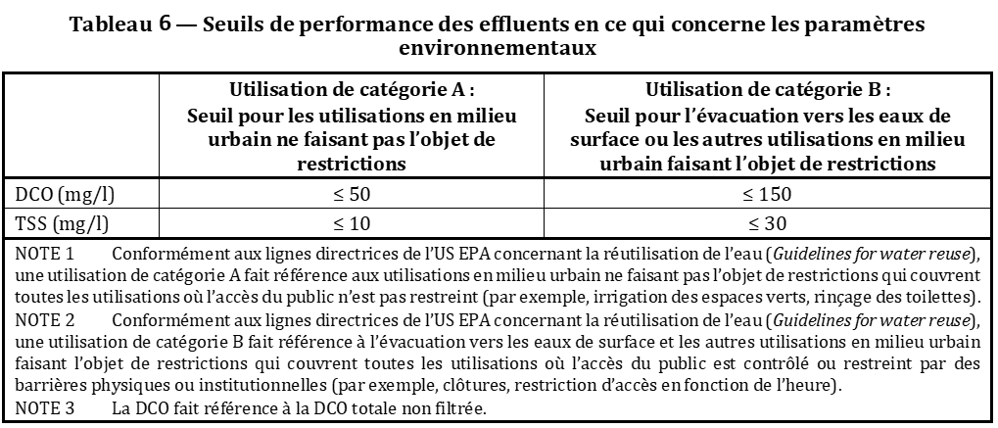
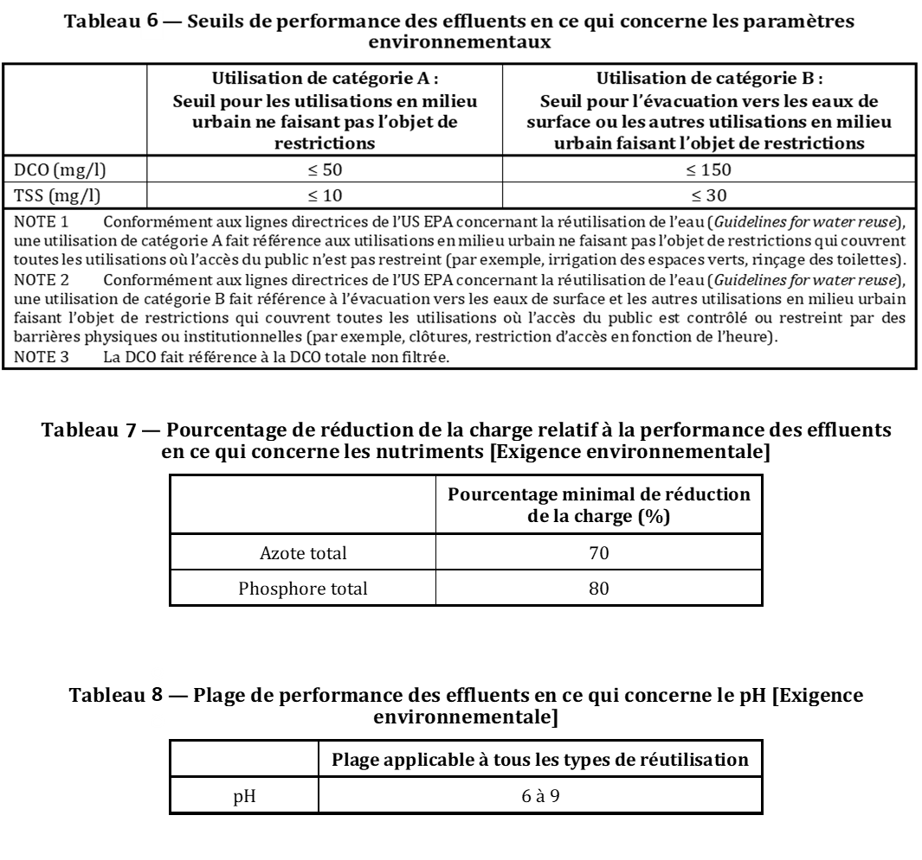
Seuils des paramètres environnementaux
Retour

Slide 21
Paramètres de santé humaine
Informations techniques générales
Sécurité globale
Contrôle des documents
Sécurité du processus de conception
Sécurité des matériaux
Sécurité mécanique & électrique
Expérience d’interface utilisateur
Conception de la maintenance
Bactéries
ISO 30500
Durabilité
Modèles de charge
Helminthes
Essais contrôlés en laboratoire
Exigences mécaniques
Paramètres environnementaux
Protozoaires
Paramètres de santé humaine
Virus
Paramètres d’émissions atmosphériques
Paramètres acoustiques
Exigences relatives aux odeurs
Exigences électriques
Vérification des performances sur le terrain
Paramètres environnementaux
Paramètres de santé humaine
Notes:
**/cliquez sur Paramètres de santé humaine en mode diaporama pour remplir la diapositive. Cela vous permettra de zoomer sur la section affichant les nuages de texte. **
Les dispositions pour les bactéries, les helminthes, les protozoaires et les virus, assorties de seuils et de valeurs de réduction de réduction logarithmique, sont essentielles à la sûreté de l’élimination et la réutilisation des produits sortants.
Les organismes indicateurs sont choisis pour chaque classe d'agents pathogènes et enrichis dans un environnement contrôlé pour s’assurer que les performances répondent aux paramètres de santé humaine applicables à la sureté de élimination sûre et de tous les modes de réutilisation envisagés.
La quantité et la durée des ajouts dosés varient en fonction des genres de systèmes et de produits entrants.

Slide 22
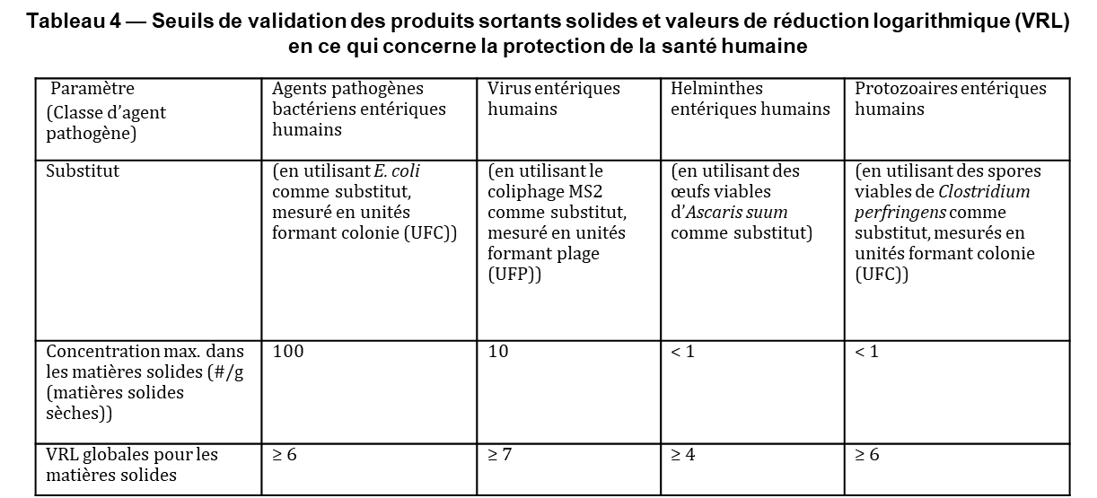
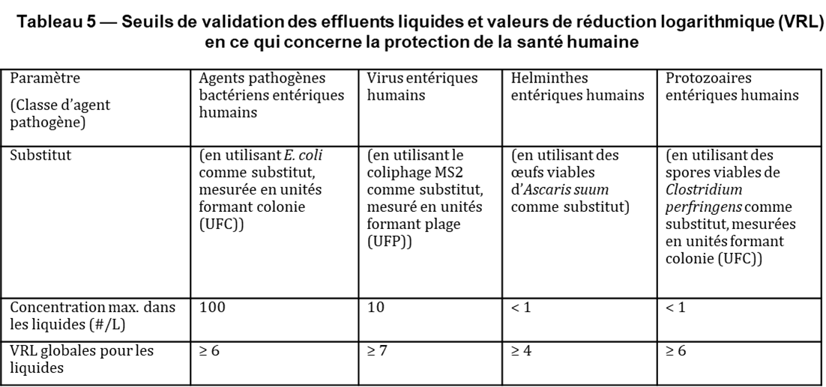
Seuils des paramètres de santé humaine & Réduction logarithmique
Paramètres de contrôle
Ajouts dosés
Retour

Slide 23
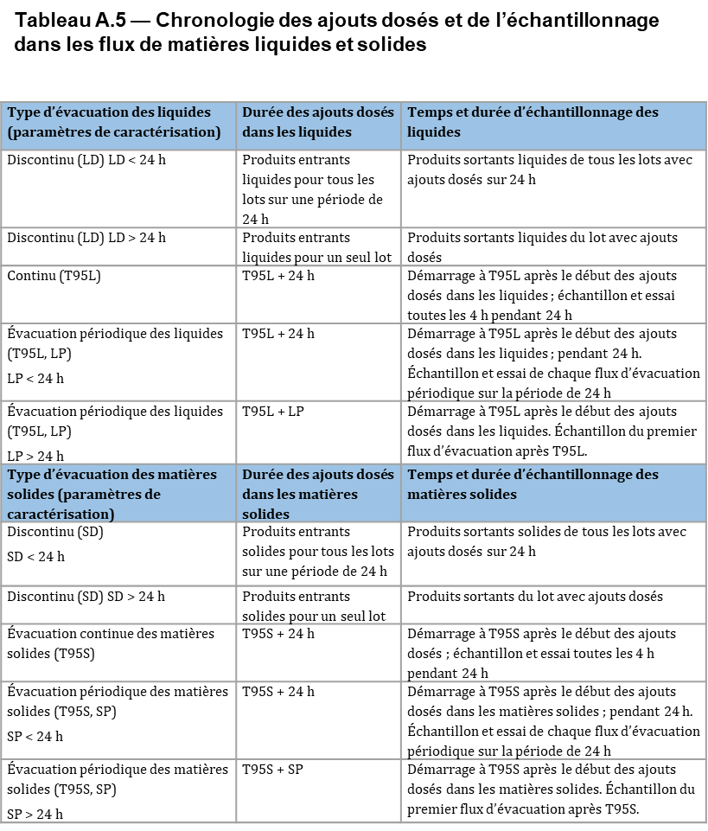
Paramètres de santé humaine: ajouts dosés
Paramètres de contrôle
Ajouts dosés
Retour

Slide 24
Paramètres d’émissions atmosphériques
Informations techniques générales
Sécurité globale
Contrôle des documents
Sécurité du processus de conception
Sécurité des matériaux
Sécurité mécanique et électrique
Expérience d’interface utilisateur
Conception de la maintenance
ISO 30500
Durabilité
Modèles de charge
Essais contrôlés en laboratoire
Exigences mécaniques
Paramètres environnementaux
Paramètres de santé humaine
Intérieur
Paramètres d’émissions atmosphériques
Cheminée
Paramètres acoustiques
Exigences relatives aux odeurs
Exigences électriques
Vérification des performances sur le terrain
Paramètres environnementaux
Paramètres de santé humaine
Notes:
**/cliquez sur Paramètres d'émissions atmosphériques en mode diaporama pour remplir la diapositive **
Le système d'assainissement doit être conçu de sorte à s’assurer que les polluants atmosphériques rejetés à l'intérieur et, le cas échéant, dans la cheminée ne dépassent les seuils fixés pour l'environnement et la santé ou la sécurité humaines.
Cliquez sur les deux types de mesure (intérieur et cheminée) pour en savoir plus sur les paramètres nécessaires pour les essais et les exigences générales applicables à l'échantillonnage.

Slide 25
Paramètres d’émissions atmosphériques : intérieur
Informations techniques générales
Sécurité globale
CO
Contrôle des documents
Sécurité du processus de conception
NO_{x}
Sécurité des matériaux
CO₂
Sécurité mécanique. & électrique
H₂S
Expérience d'interface utilisateur
Conception de la maintenance
VOC
ISO 30500
Durabilité
PM2.5
Modèles de charge
NH₃
Essais contrôlés en laboratoire
Exigences mécaniques
Paramètres environnementaux
Paramètres de santé humaine
Intérieur
Paramètres d’émissions atmosphériques
Cheminée
Paramètres acoustiques
Exigences relatives aux odeurs
Exigences électriques
Vérification des performances sur le terrain
Paramètres environnementaux
Paramètres de santé humaine
Notes:
**/cliquez sur Intérieur en mode diaporama pour remplir la diapositive. Cela vous permettra de zoomer sur la section affichant les nuages de texte. **
Les dispositions relatives à l'air intérieur ambiant permettent de s’assurer que l'utilisateur final est à l'abri de tout gaz nocif comme le CO, les NOx, les PM2,5, entre autres.
La mesure doit être effectuée à l'intérieur de la superstructure, à environ 1 m à 1,5 m au-dessus des cuvettes de toilettes à la turque et les cuvettes de sièges de toilettes de l’interface amont. La porte d’entrée de la superstructure doit rester fermée avant et pendant l'échantillonnage.
Cliquez sur l'un des paramètres pour découvrir les valeurs seuils spécifiques.

Slide 26
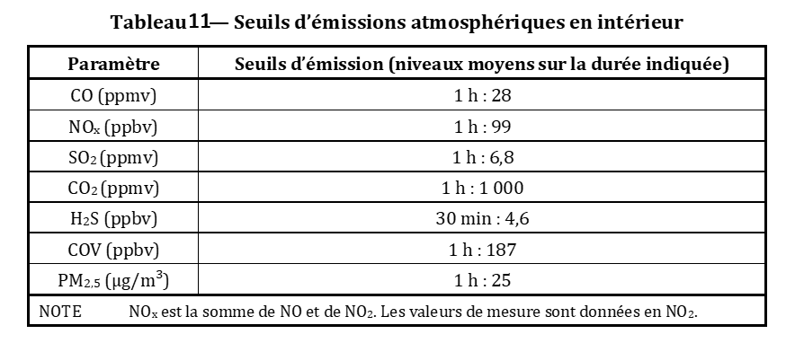
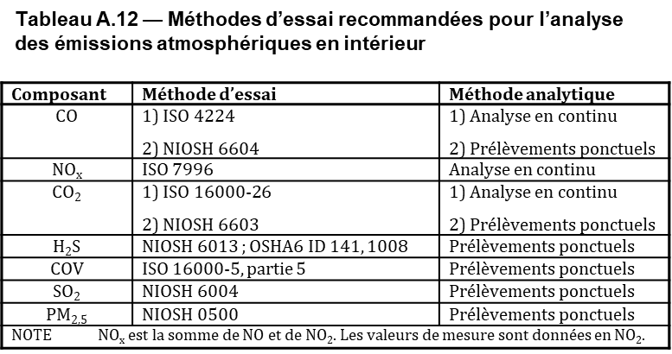
Emissions atmosphériques: Intérieur
Retour

Slide 27
Paramètres d’émissions atmosphériques :
Cheminées
Informations techniques générales
Sécurité globale
NO_{x}
Contrôle des documents
Sécurité du processus de conception
CO
Sécurité des matériaux
H₂S
Sécurité mécanique & électrique
Expérience d'interface utilisateur
VOC
Conception de la maintenance
PM2.5
ISO 30500
Durabilité
NH₃
Modèles de charge
SO₂
Essais contrôlés en laboratoire
Exigences mécaniques
PAH
Paramètres environnementaux
O₂
Paramètres de santé humaine
Intérieur
Flux volumique
Paramètres d’émissions atmosphériques
Cheminée
Teneur en humidité
Paramètres acoustiques
Exigences relatives aux odeurs
Exigences électriques
Vérification des performances sur le terrain
Paramètres environnementaux
Paramètres de santé humaine
Notes:
**/Cliquez sur Cheminée en mode diaporama pour remplir la diapositive. Cela vous permettra de zoomer sur la section affichant les nuages de texte. **
Les émissions de cheminée font l’objet de dispositions particulières destinées aux unités de traitement thermique afin de s’assurer que ces unités ne produisent pas une quantité excessive de gaz nocifs pour l'environnement.
La mesure d’échantillons doit être effectuée au niveau de l'évent du gaz externe.
Cliquez sur les nuages de texte pour en savoir plus sur les seuils de mesure de la cheminée.

Slide 28
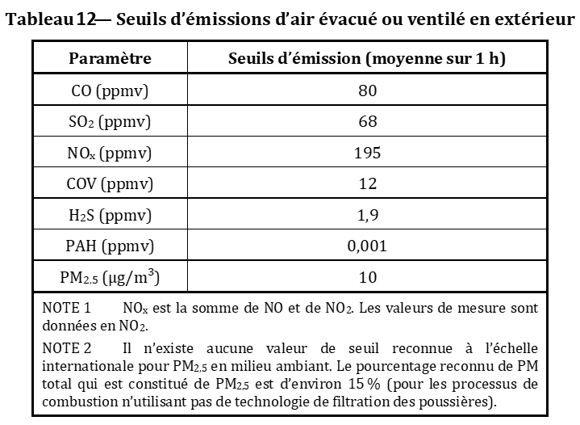
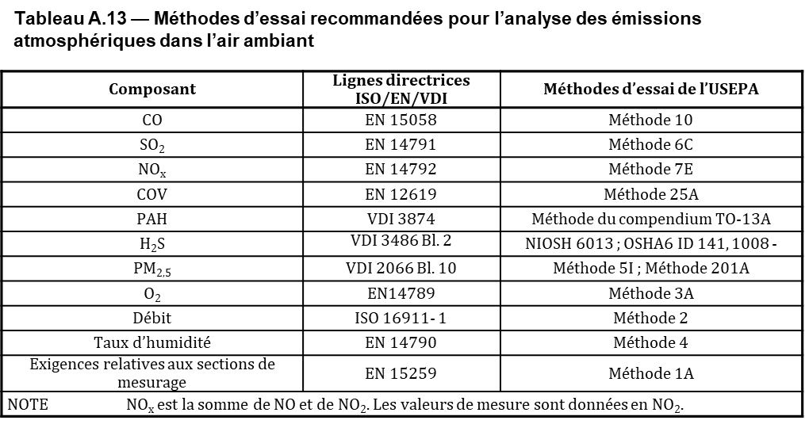
Emissions atmosphériques à l’extérieur
Retour

Slide 29
Paramètres acoustiques
Informations techniques générales
Sécurité globale
Contrôle des documents
Sécurité du processus de conception
Sécurité des matériaux
Sécurité mécanique & électrique
Expérience d'interface utilisateur
Conception de la maintenance
ISO 30500
Durabilité
Modèles de charge
A l’intérieur
de la superstructure
Essais contrôlés en laboratoire
Exigences mécaniques
Paramètres environnementaux
Paramètres de santé humaine
Extérieur
Paramètres d’émissions atmosphériques
Paramètres acoustiques
Exigences relatives aux odeurs
Exigences électriques
Vérification des performances sur le terrain
Paramètres environnementaux
Paramètres de santé humaine
Notes:
**/cliquez sur Paramètres acoustiques en mode diaporama pour remplir la diapositive. Cela vous permettra de zoomer sur la section affichant les nuages de texte. **
Les dispositions concernant le bruit permettent de s’assurer que le système d'assainissement n'engendre pas de nuisances sonores pour les riverains et les utilisateurs.
Deux types de mesures de bruit sont envisagés dans le cadre de la norme ISO30500:
1) A l’intérieur de la superstructure - pour s’assurer que les utilisateurs finaux ne souffrent pas de pollution sonore.
2) Bruit extérieur – histoire du ‘bon voisinage’
Les émissions sonores émanant du système d'assainissement ne doivent pas présenter de risques pour la santé ou le bien-être psychologique de l'utilisateur.
Cliquez sur les nuages de texte pour en savoir plus sur les deux types de mesures de bruit.

Slide 30
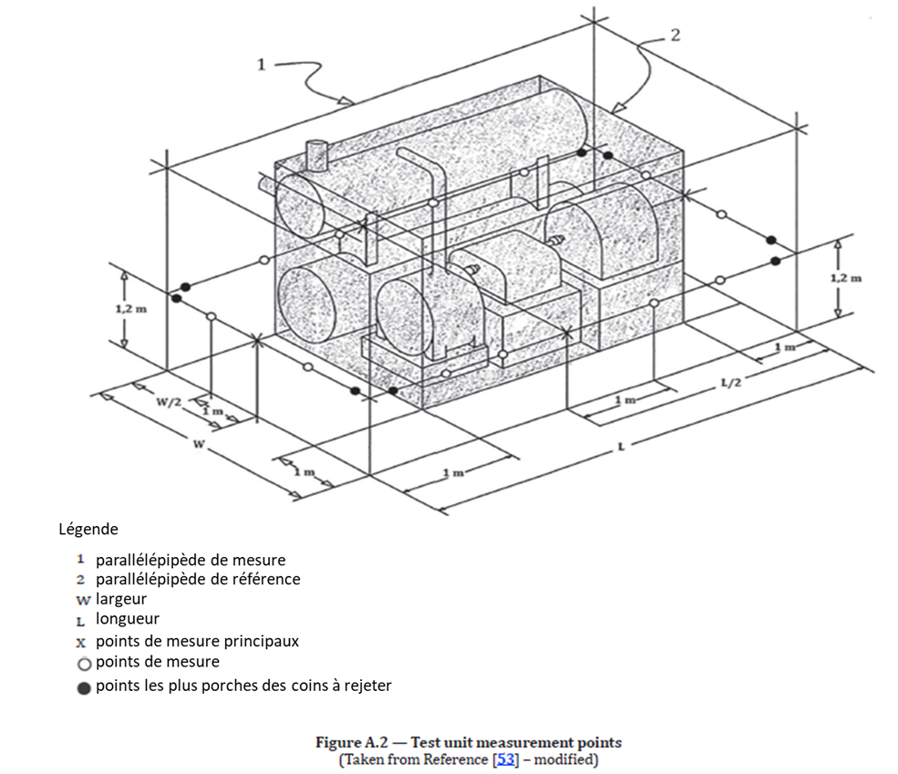
Paramètres acoustiques
Dans la superstructure
+ Pour les systèmes d'assainissement qui comporte une superstructure en tant que partie du produit fabriqué, le bruit doit être mesuré à l'intérieur de la superstructure en un seul point de mesure. Le point de mesure doit être situé à une hauteur de 1,2 m des cuvettes de toilettes à la turque et les cuvettes de sièges de toilettes de l’interface amont.
Externe
+ Les points de mesure externes doivent être déterminés par rapport à un parallélépipède de référence, qui doit être déterminé comme le plus petit parallélépipède rectangulaire imaginaire qui pourrait entourer spatialement le système (voir Figure A.2).
+ Si une superstructure est fournie avec le produit fabriqué, le parallélépipède de référence doit entourer la superstructure.
+ Les points de mesure doivent être positionnés sur la surface d'un parallélépipède de mesure dont les plans sont chacun à 1 m vers l'extérieur (par rapport au système) de ceux du parallélépipède de référence.
Figure A.2 — Points de mesure de l’unité d’essai
(Source : norme ANSI/AHRI 575 - modifiée)
Retour

Slide 31
Exigences en matière d’odeur
Informations techniques générales
Sécurité globale
Contrôle des documents
Sécurité du processus de conception
Sécurité des matériaux
Sécurité mécanique & électrique
Expérience d'interface utilisateur
Conception de la maintenance
ISO 30500
Durabilité
Modèles de charge
Essais contrôlés en laboratoire
Exigences mécaniques
A l’intérieur de la superstructure
Paramètres environnementaux
Paramètres de santé humaine
Paramètres d’émissions atmosphériques
Paramètres acoustiques
A l’extérieur
Exigences relatives aux odeurs
Exigences électriques
Vérification des performances sur le terrain
Paramètres environnementaux
Paramètres de santé humaine
Notes:
**/cliquez sur Exigences relatives aux odeurs en mode diaporama pour remplir la diapositive. Cela vous permettra de zoomer dans la section affichant les nuages de texte. **
Les origines potentielles d’émissions d'odeurs du système d'assainissement comprennent les odeurs fécales (les excréments et les urines ainsi que le vieillissement des excréments et des urines), et les odeurs émanant de processus telles que celles qui se dégagent lors du séchage, de la pyrolyse, de la combustion et de l’évacuation des produits sortants. Ces odeurs doivent être réduites au minimum pour éviter que les communautés riveraines n’en fassent les frais.
Deux catégories d'odeurs sont envisagées:
1) A l’intérieur de la superstructure - pour s’assurer de la convivialité
2) A l’extérieur - pour s'assurer que le système d'assainissement fasse figure de ‘bon voisin’
Cliquez sur l’une ou l'autre catégorie pour en savoir plus sur les exigences en matière d’essai.

Slide 32
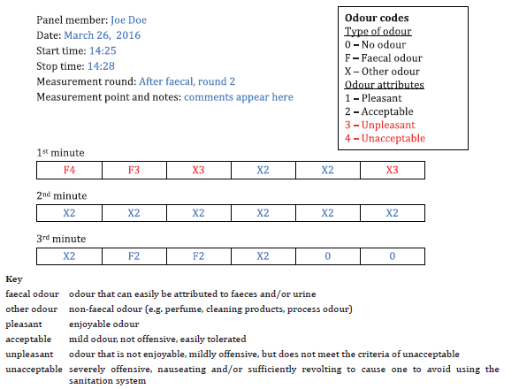
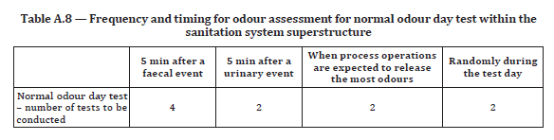
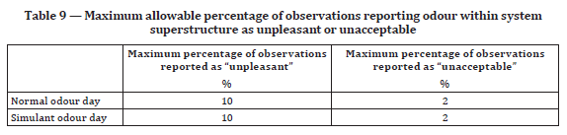
Odeur – A l’intérieure de la superstructure
Paramètres de contrôle
Panéliste
Retour
Notes:
**/Cliquez sur A l’intérieur de la superstructure en mode diaporama pour remplir la diapositive **
Pour les essais applicables aux odeurs à l’intérieur de la superstructure, 2 panélistes au total seront évalués et formés pour effectuer des essais relatives aux odeurs du système d'assainissement depuis l'intérieur de la superstructure. Les panélistes doivent entrer dans la superstructure du système d'assainissement et fermer la porte pour entamer l'évaluation tout de suite.

Slide 33
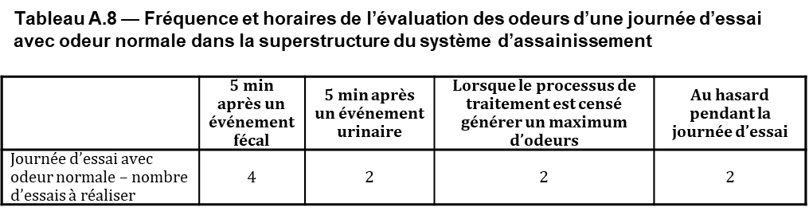
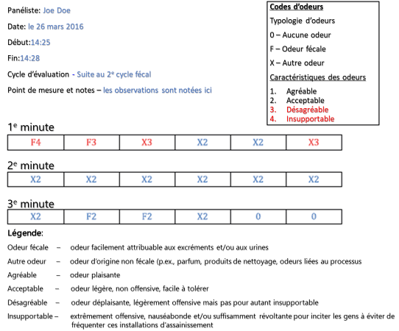
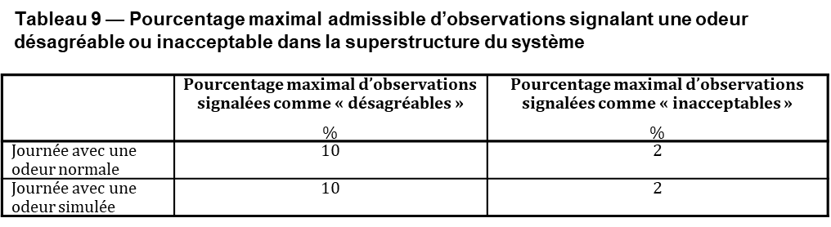
Odeur – Proximité du système
Paramètres de contrôle
Panéliste
Retour
Notes:
Pour les essais concernant les odeurs à proximité du système, placez un panéliste debout devant le système d'assainissement, à 2 m de la porte d’entrée du système d'assainissement. Positionnez le deuxième panéliste debout à du côté de l’interface aval, à 2 m de l’endroit désigné comme le point où les émissions d'odeurs sont les plus fortes.

Slide 34
Evaluation des panélistes
Sélection des panélistes
La procédure d'évaluation préalable est comme suit :
+ Présenter à chaque panéliste un sac rempli de gaz neutre tel que défini dans l'EN 13725: 2003, 6.4.1. Le sac doit avoir un volume compris entre 1 l et 5 l et être conforme à la norme EN 13725: 2003, 6.3. Le sac doit avoir un orifice pour permettre une odeur directe du contenu du sac non dilué.
+ Demandez aux panélistes de sentir le gaz neutre et indiquez s'ils perçoivent une odeur. Si le panneau perçoit une odeur (ou une modification de l'odeur perçue) dans le gaz neutre, procédez à des tests systématiques pour tracer et éliminer la source de l'odeur.
+ Demandez aux panélistes de sentir, dans une séquence générée au hasard de 11 évaluations totales:
+ Gaz neutre, un total de 3 fois dans la séquence;
+ 0,01 ppbv H2S dans un gaz neutre, un total de 5 fois dans la séquence;
+ 2 ppbv H2S dans du gaz neutre, un total de 3 fois dans la séquence
Paramètres de contrôle
Panéliste
Retour
Notes:
a) Afin de constituer un panel fiable, des évaluateurs ayant des qualités spécifiques doivent être sélectionnés dans la population générale pour servir de panélistes.
b) Leurs réponses olfactives doivent être aussi constantes que possible d'un jour à l'autre et dans la journée pour s’assurer de la reproductibilité des observations.
c) Pour s’assurer de la reproductibilité des résultats, la sensibilité olfactive des panélistes doit se situer dans une fourchette précise. Pour atteindre cet objectif, les candidats au panel doivent être sélectionnés de sorte à garantir une plage spécifique de sensibilité aux odeurs de sulfure d'hydrogène de référence (H2S)
d) Pour familiariser les panélistes avec les procédés olfactométriques, ils doivent d’abord être formés au moyen de l’évaluation..

Slide 35
Exigences électriques
Informations techniques générales
Sécurité globale
Contrôle des documents
Sécurité du processus de conception
Sécurité des matériaux
Sécurité mécanique & électrique
Expérience d'interface utilisateur
Conception de la maintenance
ISO 30500
Durabilité
A3.2 Système de contrôle
Modèles de charge
Essais contrôlés en laboratoire
Exigences mécaniques
Paramètres environnementaux
Isolation de la source énergétique
Paramètres de santé humaine
Paramètres d’émissions de l’air
Décharge énergétique
Paramètres acoustiques
Exigences relatives aux odeurs
Exigences électriques
Vérification des performances sur le terrain
Paramètres environnementaux
Paramètres de santé humaine
Notes:
**/Cliquez sur Exigences électriques en mode diaporama pour remplir la diapositive. Cela vous permettra de zoomer sur la section affichant les nuages de texte. **
Ces dispositions visent à valider les documents contrôlés au titre de la sécurité électrique, permettant de s’assurer que toute énergie résiduelle ou emmagasinée dans le système qui constitue un danger potentiel en est évacuée.
La décharge d'énergie doit être exécutée conformément aux consignes élaborées par le fabricant. Vérifiez et enregistrez, à l'aide d'un appareil de mesure adéquat, si toute l’énergie résiduelle ou emmagasinée dans le système en est évacuée.
En cas de disponibilité d’une source d'énergie d’appoint, vérifiez et enregistrez la capacité cette source d'énergie d’appoint.

Slide 36
Vérification de performance sur le terrain
ISO 30500
Vérification des performances sur le terrain
Paramètres environnementaux
Paramètres de santé humaine
Notes:
**/Cliquez sur Vérification des performances sur le terrain en mode diaporama pour remplir la diapositive **
Des essais sur le terrain sont nécessaires pour s'assurer que le système demeure performant dans des conditions d’exploitation réelles. Ce volet porte sur les essais relatifs aux paramètres environnementaux et de santé humaine.
Suivant le genre de classe du système, au moins un système d'assainissement, identique au modèle soumis à des Essais contrôlés en laboratoire, sera sélectionné pour des essais sur le terrain pour une durée minimale de 1 à 5 mois.
Pendant la période d’essais sur le terrain, le système doit être utilisé par les utilisateurs à sa capacité de traitement indiquée (4.3.2). Afin de satisfaire aux exigences des essais sur le terrain, au moins 75% de tous les résultats des essais relatifs aux paramètres environnementaux doivent satisfaire aux exigences stipulés.
Cliquez sur les paramètres environnementaux et les paramètres de santé humaine pour en savoir plus sur les exigences connexes.

Slide 37
Paramètres environnementaux :
Terrain
Informations techniques générales
Sécurité globale
Contrôle des documents
Sécurité du processus de conception
Sécurité des matériaux
DCO
Sécurité mécanique & électrique
Expérience d'interface utilisateur
Conception de la maintenance
TSS
ISO 30500
Durabilité
Modèles de charge
Azote total
Essais contrôlés en laboratoire
Exigences mécaniques
Exigence de réussite à 75%
Paramètres environnementaux
Paramètres de santé humaine
Phosphore total
Paramètres d'émissions atmosphériques
Paramètres acoustiques
pH
Exigences relatives aux odeurs
Exigences électriques
Vérification des performances sur le terrain
Paramètres environnementaux
Paramètres de santé humaine
Notes:
**/Cliquez sur Paramètres environnementaux en mode diaporama pour remplir la diapositive. Cela vous permettra de zoomer sur la section affichant les nuages de texte. **
Pendant les essais sur le terrain, le système doit être utilisé par les utilisateurs à sa capacité de traitement annoncée (4.3.2). Afin de satisfaire aux exigences des essais sur le terrain, au moins 75% de tous les résultats des essais pour les paramètres environnementaux doivent satisfaire aux exigences stipulées.
Les paramètres sont similaires à ceux applicables aux essais contrôlés en laboratoire

Slide 38
Paramètres de santé humaine :
Terrain
Informations techniques générales
Sécurité globale
Contrôle des documents
Sécurité du processus de conception
Sécurité des matériaux
Sécurité mécanique & électrique
Expérience d'interface utilisateur
Conception de la maintenance
Durabilité
Bactéries
ISO 30500
Modèles de charge
Exigences mécaniques
Exigence de réussite à 100%
Protozoaires
Essais contrôlés en laboratoire
Paramètres environnementaux
Paramètres de santé humaine
Virus
Paramètres d'émissions atmosphériques
Paramètres acoustiques
Exigences relatives aux odeurs
Exigences électriques
Vérification des performances sur le terrain
Paramètres environnementaux
Paramètres de santé humaine
Notes:
**/Cliquez sur Paramètres de santé humaine en mode diaporama pour remplir la diapositive. Cela vous permettra de zoomer sur la section affichant les nuages de texte. **
Pendant les essais sur le terrain, le système doit être utilisé par les utilisateurs à sa capacité de traitement indiquée. Afin de satisfaire aux exigences des essais sur le terrain, au moins 100% de tous les résultats des essais pour les paramètres maximaux liés à la santé humaine bactérienne, virale, des helminthes et des protozoaires, effectués au moyen de substituts doivent satisfaire aux exigences stipulées.
Les mêmes organismes indicateurs sont utilisés pour chaque classe d'agents pathogènes. Les helminthes ne sont pas nécessaires. Les ajouts dosés n’étant pas nécessaires, seuls les concentrations et/ou seuils maximaux sont mesurés.

Slide 39

Récapitulatif
Contrôle des documents
ISO 30500
Essais contrôlés en laboratoire
Vérification des performances sur le terrain

